Slide 1
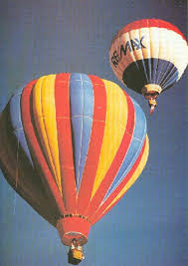
ΚΙΝΗΤΙΚΗ ΘΕΩΡΙΑ ΤΩΝ ΑΕΡΙΩΝ

Slide 2
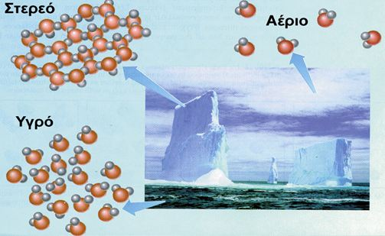
Η ύλη, ανάλογα με τις συνθήκες θερμοκρασίας και πίεσης, βρίσκεται σε τρεις φυσικές καταστάσεις: τη στερεά (s), την υγρή (l) και την αέρια (g).

Slide 3
Τα μόρια των στερεών βρίσκονται σε μικρή μεταξύ τους απόσταση και οι μεταξύ τους δυνάμεις είναι ισχυρές, γι’ αυτό τα στερεά έχουν ορισμένο σχήμα και όγκο.
Τα μόρια των στερεών δε μετατοπίζονται αλλά ταλαντώνονται γύρω από ορισμένη θέση.

Slide 4
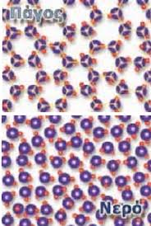
Στα υγρά, οι δυνάμεις ανάμεσα στα μόρια είναι σημαντικές, όχι όμως τόσο μεγάλες όσο στα στερεά, με συνέπεια τα υγρά να έχουν ορισμένο όγκο αλλά όχι δικό τους σχήμα.

Slide 5
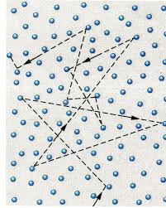
Στα αέρια οι αποστάσεις μεταξύ των μορίων είναι μεγάλες και οι δυνάμεις μεταξύ τους πολύ μικρές. Αυτό εξηγεί γιατί τα αέρια δεν έχουν δικό τους σχήμα και όγκο αλλά «δανείζονται» το σχήμα και τον όγκο του δοχείου που τα περιέχει.
Τα μόρια των αερίων βρίσκονται σε διαρκή κίνηση και συγκρούονται με τα άλλα μόρια ή με τα τοιχώματα του δοχείου. Η κίνηση των μορίων του αερίου, μεταξύ δύο συγκρούσεων, είναι ευθύγραμμη ομαλή, η «μέση ελεύθερη διαδρομή» τους σχετικά μεγάλη και οι ταχύτητες με τις οποίες κινούνται είναι της τάξης των 1600 χιλιομέτρων την ώρα!

Slide 6
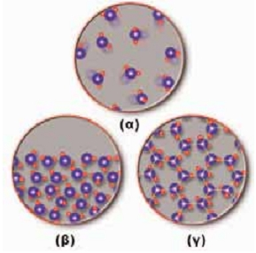
Σχηματική παράσταση των δομικών λίθων στις τρεις καταστάσεις της ύλης. Οι δομικοί λίθοι: (α) των αερίων κινούνται ελεύθερα προς κάθε κατεύθυνση, (β) των υγρών γλιστράνε ο ένας πάνω στο άλλο, ενώ (γ) των στερεών κατέχουν συγκεκριμένες θέσεις γύρω από τις οποίες κινούνται άτακτα.

Slide 7
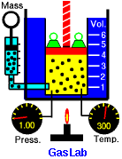
Μακροσκοπική και μικροσκοπική μελέτη.
Η περιγραφή - και κατ’ επέκταση η μελέτη ενός φαινομένου - μπορεί να είναι είτε μακροσκοπική είτε μικροσκοπική.
Μακροσκοπική λέγεται η μελέτη όταν σ’ αυτή δεν υπεισέρχονται υποθέσεις, θεωρίες ή και μεγέθη που έχουν σχέση με τη δομή ή τη σύσταση των αντικειμένων που συμμετέχουν στο φαινόμενο.
Στην περίπτωση του αερίου, μακροσκοπικά μεγέθη είναι: η πίεση, η θερμοκρασία, η ποσότητα του αερίου (σε mol), η πυκνότητα.
Τα μεγέθη αυτά (πίεση - όγκος - θερμοκρασία) για ορισμένη ποσότητα αερίου δεν είναι ανεξάρτητα μεταξύ τους αλλά συσχετίζονται. Για παράδειγμα, αν αυξήσουμε τη θερμοκρασία σε μια κλειστή φιάλη που περιέχει αέριο θα αυξηθεί και η πίεση.
Αν συνδέσουμε μια λάμπα στους πόλους μιας μπαταρίας η λάμπα θα ανάψει. Το φαινόμενο μπορεί να μελετηθεί αν μετρηθεί η τάση, η ένταση του ρεύματος, η θερμοκρασία του σύρματος της λάμπας, τα ποσά θερμότητας που εκπέμπει κλπ. Αυτή είναι η μακροσκοπική μελέτη
Οι σχέσεις που συνδέουν τα μεγέθη αυτά προσδιορίστηκαν πειραματικά και αποτελούν τους νόμους των αερίων.

Slide 8
ΟΙ ΝΟΜΟΙ ΤΩΝ ΑΕΡΙΩΝ
Α. Νόμος του Boyle (Μπόιλ, 1627-1691)
Η πίεση ορισμένης ποσότητας αερίου του οποίου η θερμοκρασία παραμένει σταθερή είναι αντίστροφα ανάλογη με τον όγκο του.
Η μαθηματική διατύπωση είναι:
α) To αέριο βρίσκεται μέσα σε ογκομετρικό δοχείο. Το δοχείο με το αέριο περιβάλλεται από λουτρό με νερό του οποίου η θερμοκρασία διατηρείται σταθερή. Στο δοχείο υπάρχει προσαρμοσμένο μανόμετρο για τη μέτρηση της πίεσης του αερίου.
Η μεταβολή στην οποία η θερμοκρασία παραμένει σταθερή ονομάζεται ισόθερμη.
β) Στο διάγραμμα παριστάνεται γραφικά η πίεση του αερίου σε συνάρτηση με τον όγκο του, για θερμοκρασίες Τ₁ και Τ₂ για τις οποίες ισχύει Τ₂ > Τ₁.

Slide 9
Β. Ο νόμος του Charles (Σαρλ, 1746-1823)
Η πίεση ορισμένης ποσότητας αερίου του οποίου ο όγκος διατηρείται σταθερός είναι ανάλογη με την απόλυτη θερμοκρασία του αερίου.
Η μαθηματική του διατύπωση είναι:
Το αέριο βρίσκεται μέσα σε δοχείο σταθερού όγκου. Καθώς θερμαίνεται αυξάνεται η πίεσή του.
Η μεταβολή στην οποία ο όγκος παραμένει σταθερός ονομάζεται ισόχωρη.
Στο διάγραμμα παριστάνεται γραφικά η μεταβολή της πίεσης σε συνάρτηση με τη θερμοκρασία, για δύο διαφορετικές τιμές του όγκου V1 και V2 με V1<V2.

Slide 10
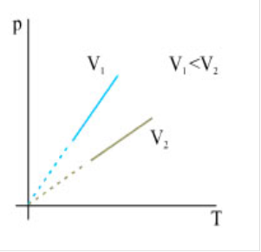
Στο σχήμα οι διακεκομμένες γραμμές υποδηλώνουν ότι η ευθεία της γραφικής παράστασης προεκτεινόμενη περνάει από την αρχή των αξόνων. Το διακεκομμένο τμήμα της ευθείας αντιστοιχεί σε θερμοκρασίες στις οποίες τα αέρια δεν υπακούουν στο νόμο.
Τη θερμοκρασία τη μετράμε σε βαθμούς Κέλβιν (Κ). Η θερμοκρασία αυτή ονομάζεται απόλυτη θερμοκρασία (Τ).
Το μηδέν της κλίμακας Kelvin αντιστοιχεί στους –273ºC και είναι η θερμοκρασία κάτω από την οποία είναι αδύνατο να φτάσουμε. Τη θερμοκρασία αυτή τη λέμε και «απόλυτο μηδέν ».
Η διαφορά επομένως της κλίμακας Κέλβιν με την κλίμακα Κελσίου (θ) είναι 273,15 βαθμοί, δηλαδή Τ = θ + 273,15

Slide 11
Γ. Ο νόμος του Gay – Lussac (Γκέι-Λουσάκ, 1778-1850)
Ο όγκος ορισμένης ποσότητας αερίου, όταν η πίεσή του διατηρείται σταθερή, είναι ανάλογος με την απόλυτη θερμοκρασία του.
Η μαθηματική διατύπωση του νόμου είναι:
α) Καθώς το αέριο θερμαίνεται ο όγκος του αυξάνεται. Η πίεση του αερίου διατηρείται σταθερή με ένα βάρος τοποθετημένο πάνω στο έμβολο.
Η μεταβολή στην οποία η πίεση παραμένει σταθερή ονομάζεται ισοβαρής.
Στο διάγραμμα παριστάνεται γραφικά η μεταβολή του όγκου σε συνάρτηση με τη θερμοκρασία, για δυο τιμές της πίεσης p1 και p2 με p1 > p2.

Slide 12
Ιδανικά αέρια
Οι τρεις προηγούμενοι νόμοι ισχύουν για τα διάφορα αέρια με μικρές
ή μεγάλες αποκλίσεις.
Συγκεκριμένα ισχύουν με μεγαλύτερη ακρίβεια για ένα μονοατομικό παρά για ένα πολυατομικό αέριο που βρίσκεται στις ίδιες συνθήκες.
Επίσης ισχύουν με μεγαλύτερη ακρίβεια για τα θερμά και αραιά αέρια από
ό,τι για τα πυκνά και ψυχρά.
Ας υποθέσουμε τώρα ότι κάποιο αέριο υπακούει με ακρίβεια στους νόμους αυτούς ανεξάρτητα από το αν είναι θερμό ή ψυχρό, πυκνό ή αραιό.
Ένα τέτοιο αέριο θα ονομάζεται ιδανικό αέριο.
Μακροσκοπικά ιδανικό αέριο, είναι αυτό που υπακούει στους τρεις νόμους των αερίων σε οποιεσδήποτε συνθήκες κι αν βρίσκεται.
Σημείωση: Οι γραφικές παραστάσεις p-Τ και V-T αν αναφέρονταν σε ιδανικό αέριο θα ήταν συνεχείς γραμμές, για όλες τις θερμοκρασίες.

Slide 13
ΚΑΤΑΣΤΑΤΙΚΗ ΕΞΙΣΩΣΗ ΤΩΝ ΙΔΑΝΙΚΩΝ ΑΕΡΙΩΝ
Από το συνδυασμό των νόμων των αερίων προκύπτει η εξίσωση
Η οποία ονομάζεται καταστατική εξίσωση των ιδανικών αερίων.
Η R ονομάζεται σταθερά των ιδανικών αερίων και η τιμή της εξαρτάται από
τις μονάδες των p, V, Τ.
Στο σύστημα SI, όπου μονάδα πίεσης είναι το Ν / m² και μονάδα όγκου είναι
το m³, η τιμή της R είναι:
R = 8, 314 J/ mol .K
Συνήθως η πίεση μετριέται σε ατμόσφαιρες (atm), ο όγκος σε λίτρα (L) και η
τιμή της R είναι:
R = 0,082 L.atm /mol.K

Slide 14

Ο αριθμός των mol του αερίου βρίσκεται από το πηλίκο της ολικής μάζας m_{ολ}
του αερίου προς τη γραμμομοριακή του μάζα Μ.
Η καταστατική εξίσωση μπορεί με βάση την προηγούμενη σχέση, να πάρει τη μορφή
Το πηλίκο της συνολικής μάζας του αερίου προς τον όγκο του δίνει την πυκνότητά του:
μπορεί να προκύψει:

Slide 15
Η καταστατική εξίσωση μπορεί να μας δώσει και έναν απλούστερο
μακροσκοπικό ορισμό του ιδανικού αερίου:
Ιδανικό αέριο είναι το αέριο για το οποίο ισχύει η καταστατική
εξίσωση ακριβώς, σε όλες τις πιέσεις και θερμοκρασίες.
Στη συνέχεια, όπου αναφερόμαστε σε αέρια θα θεωρούμε ότι οι συνθήκες είναι τέτοιες ώστε ή καταστατική εξίσωση να ισχύει χωρίς αποκλίσεις.

Slide 16
ΚΙΝΗΤΙΚΗ ΘΕΩΡΙΑ
Η μακροσκοπική μελέτη των αερίων δεν αρκεί για να ερμηνευτεί η συμπεριφορά των αερίων
Αυτή ερμηνεύτηκε ικανοποιητικά, μόλις στο τέλος του 19ου αιώνα, με την κινητική θεωρία των αερίων
Σημείο εκκίνησης της κινητικής θεωρίας είναι η υπόθεση ότι τα αέρια αποτελούνται από πολύ μεγάλο πλήθος απειροελάχιστων σφαιριδίων που κινούνται τυχαία (άτακτα) μέσα στο χώρο που καταλαμβάνει το αέριο.
Σήμερα ξέρουμε ότι πρόκειται για τα μόρια του αερίου.

Slide 17
Το ιδανικό αέριο αποτελεί ένα μοντέλο, χρήσιμο για να μελετηθούν κατά προσέγγιση οι ιδιότητες και η συμπεριφορά των αερίων
Για τα ιδανικά αέρια, η κινητική θεωρία στηρίχτηκε στις εξής παραδοχές:
1. Τα μόρια του αερίου συμπεριφέρονται σαν μικροσκοπικές, απόλυτα ελαστικές, σφαίρες. Ο συνολικός όγκος των μορίων του αερίου μπορεί να θεωρηθεί αμελητέος σε σχέση με τον όγκο του δοχείου στο οποίο βρίσκεται.
2. Στα μόρια δεν ασκούνται δυνάμεις παρά μόνο τη στιγμή της κρούσης με άλλα μόρια ή με τα τοιχώματα του δοχείου. Έτσι, η κίνησή τους, στο μεσοδιάστημα μεταξύ δύο κρούσεων, είναι ευθύγραμμη ομαλή.
3. Οι κρούσεις των μορίων με τα τοιχώματα είναι ελαστικές. Έτσι η κινητική ενέργεια του μορίου δεν μεταβάλλεται μετά την κρούση του με το τοίχωμα.

Slide 18
ΤΑ ΠΡΩΤΑ ΣΗΜΑΝΤΙΚΑ ΑΠΟΤΕΛΕΣΜΑΤΑ
Σχέση πίεσης (p) και θερμοκρασίας (Τ) με τις ταχύτητες
των μορίων.
Βασισμένοι στις παραπάνω παραδοχές καταφέραμε να βρούμε σχέσεις που συνδέουν τα μακροσκοπικά μεγέθη, όπως η πίεση και η θερμοκρασία, που μέχρι τώρα μπορούσαμε να τα προσδιορίσουμε μόνο πειραματικά, με τις μέσες τιμές των ταχυτήτων των μορίων του αερίου

Slide 19
Πίεση
Η πίεση είναι το μονόμετρο μέγεθος που ορίζεται ως το πηλίκο του μέτρου της δύναμης που ασκείται κάθετα σε κάποια επιφάνεια προς το εμβαδόν της επιφάνειας
Το ΔΑ είναι ένα στοιχειώδες τμήμα της επιφάνειας και ΔF η δύναμη που ασκείται σε αυτό.
Στην περίπτωση ενός αερίου που είναι κλεισμένο σ’ ένα δοχείο η πίεση που ασκείται στα τοιχώματα του δοχείου οφείλεται στις δυνάμεις που ασκούν τα μόρια του αερίου στα τοιχώματα κατά τις κρούσεις τους με αυτά
Η κρούση του μορίου με το τοίχωμα θεωρείται ελαστική. Το μέτρο της ταχύτητας του μορίου είναι το ίδιο πριν και μετά την κρούση.

Slide 20
Η πρώτη σχέση που προκύπτει από την εφαρμογή των νόμων της
μηχανικής και των παραδοχών της κινητικής θεωρίας, είναι αυτή που συνδέει την πίεση (p) του αερίου με τις ταχύτητες των μορίων του αερίου.
Όπου:
Ν ο αριθμός των μορίων του αερίου,
m η μάζα κάθε μορίου,
V ο όγκος του δοχείου και
η μέση τιμή των τετραγώνων των ταχυτήτων των μορίων του αερίου.

Slide 22
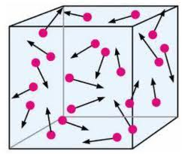
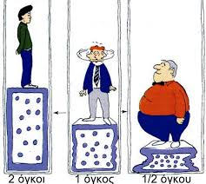
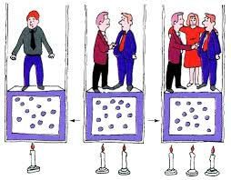
Αν λάβουμε υπόψη ότι το γινόμενο N m είναι η ολική μάζα του αερίου, και ότι το πηλίκο της ολικής μάζας προς τον όγκο V που καταλαμβάνει το αέριο είναι η πυκνότητα ρ του αερίου, τότε:

Slide 23
Από τη σχέση που συνδέει την πίεση (p) του αερίου με τις ταχύτητες των μορίων του προκύπτει:
Όμως από την καταστατική εξίσωση γνωρίζουμε ότι:
όπου Ν_{Α} ο αριθμός των μορίων ανά mol (σταθερά Avogadro).
Το πηλίκο R /N_{A} εμφανίζεται συχνά στην κινητική θεωρία. Είναι το πηλίκο δύο
σταθερών, ονομάζεται σταθερά του Boltzmann (Μπόλτζμαν) και συμβολίζεται με το k
Μπορούμε λοιπόν να γράψουμε την καταστατική και ως εξής:
pV = NkT
Η παραπάνω σχέση ερμηνεύει την υπόθεση Avogadro:
‘Ίσοι όγκοι αερίων, υπό τις αυτές συνθήκες θερμοκρασίας και πίεσης, περιέχουν τον ίδιο αριθμό μορίων".
Ο Αμεντέο Αβογκάντρο, Ιταλός φυσικός, διατύπωσε τη παραπάνω υπόθεση το 1811. Και αυτή ακριβώς ήταν η πρώτη ερμηνεία της συμπεριφοράς των αερίων, βάσει των μορίων τους. Ήταν αυτή που οδηγούσε τελικά στο συμπέρασμα ότι ο όγκος κάθε αερίου εξαρτάται από τον αριθμό των μορίων που περιέχει.

Slide 24
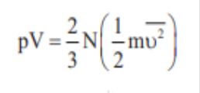
pV = NkT
Η σχέση αυτή είναι πολύ σημαντική γιατί συνδέει τη θερμοκρασία με τη μέση
μεταφορική κινητική ενέργεια των μορίων του αερίου.
Από τη σχέση αυτή, για τη μέση κινητική ενέργεια των μορίων βρίσκουμε:
ή

Slide 25
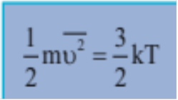
Η τετραγωνική ρίζα της
ονομάζεται ενεργός ταχύτητα και συμβολίζεται υ_{εν}.
Προκύπτει:

Slide 26
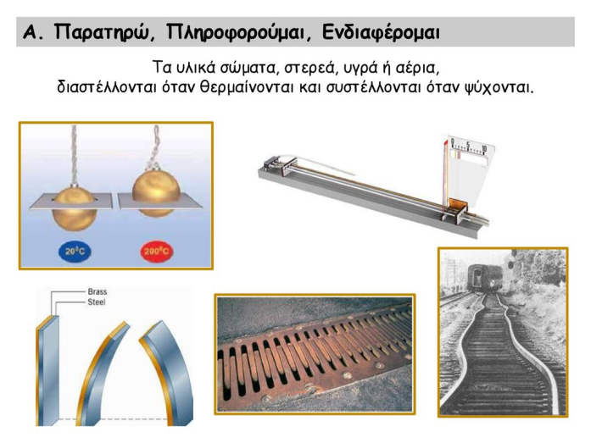
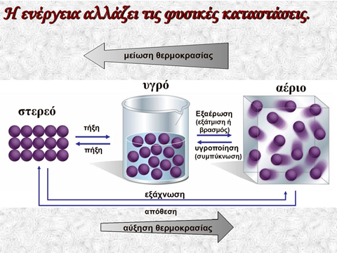
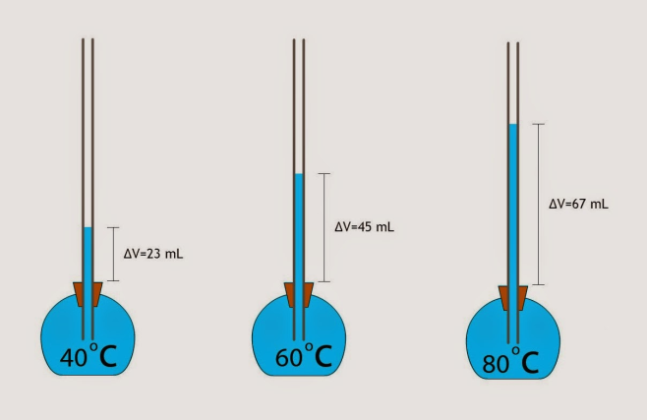
ΤΑ ΣΥΜΠΕΡΑΣΜΑΤΑ ΤΗΣ ΚΙΝΗΤΙΚΗΣ ΘΕΩΡΙΑΣ ΕΧΟΥΝ ΕΥΡΥΤΕΡΗ ΕΦΑΡΜΟΓΗ

